Slide 1
教师资格证
网办流程

Slide 2
网办流程
概念

Slide 3
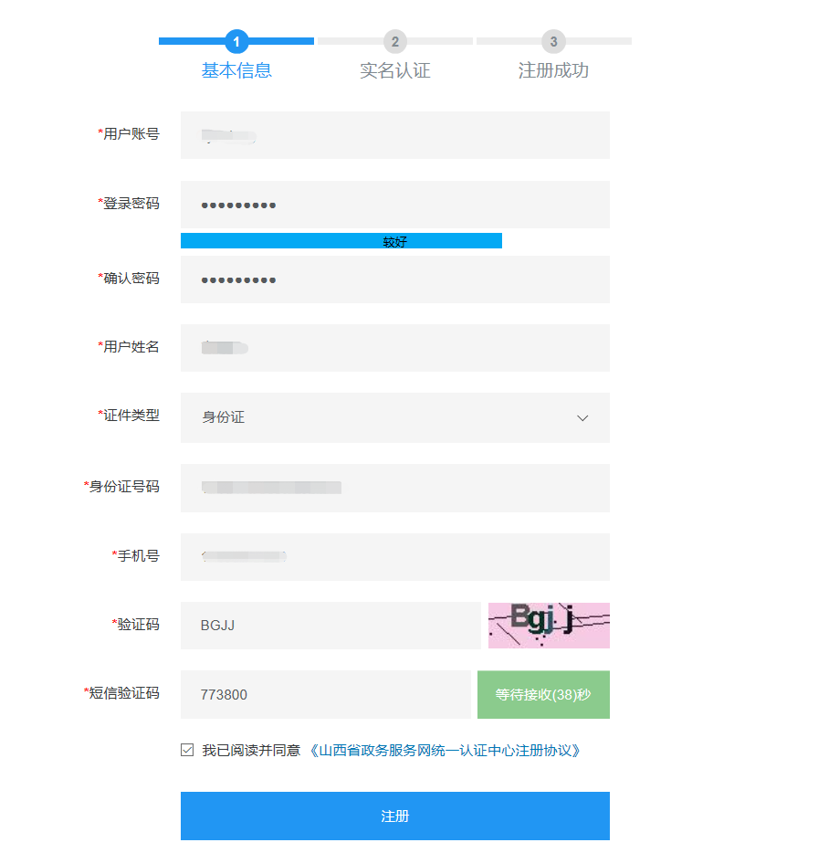
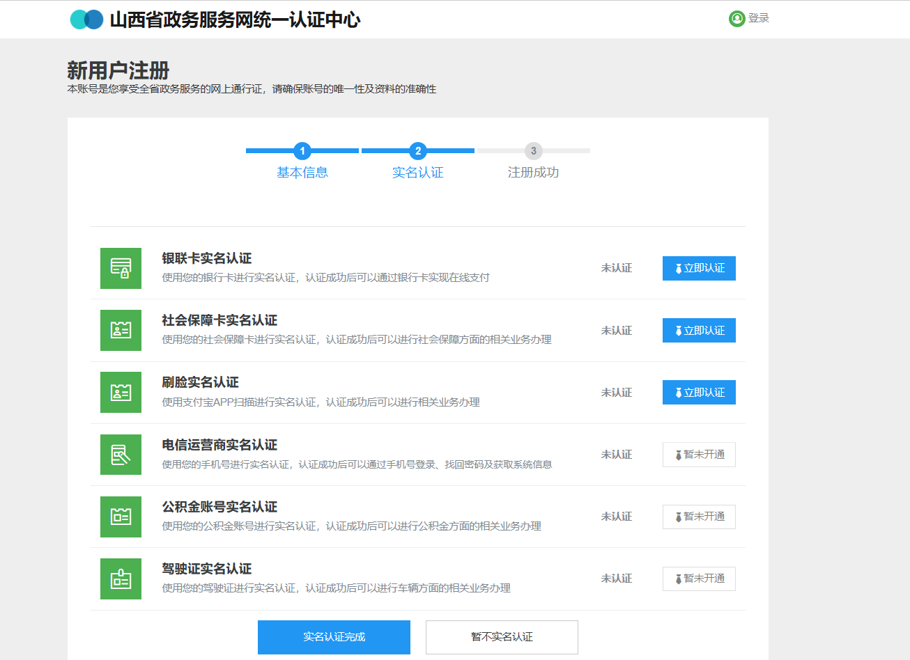
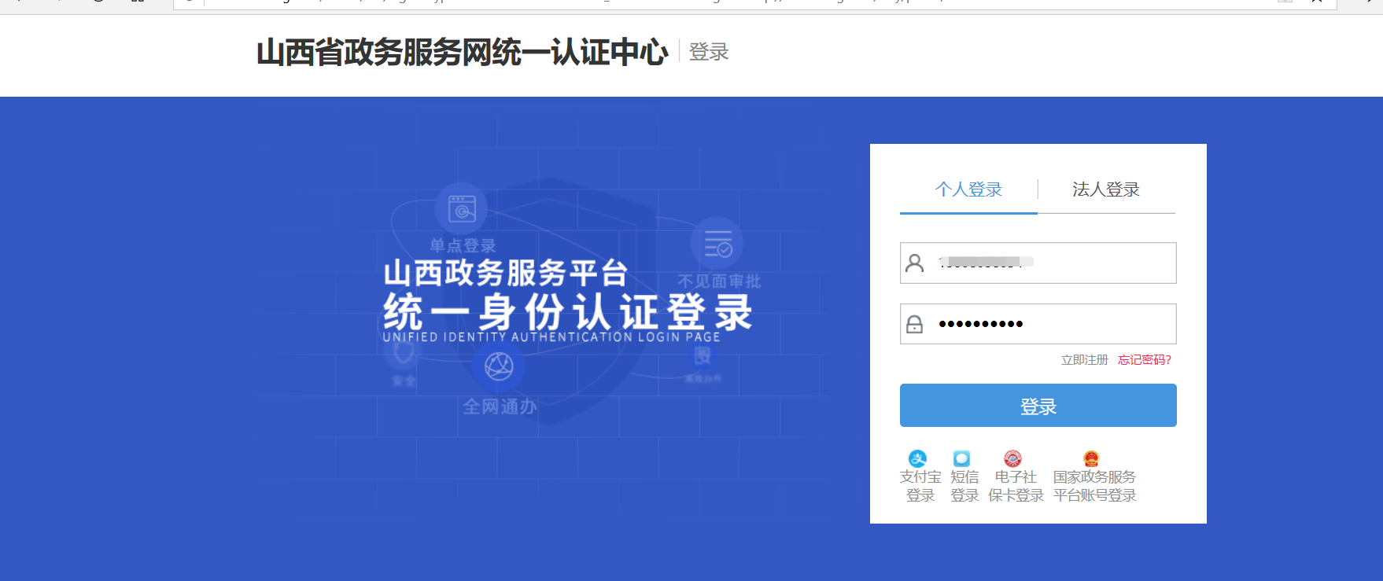
山西省政务服务网网办
1
个人注册
2
实名认证
3
个人登录
访问山西政务服务网，在浏览器中打开网址：http://www.sxzwfw.gov.cn/icity/public/index?record=istrue
切换所在区域，点击右上角“个人注册”。
准确填写基本信息，点击“注册”。
注：如已注册，可直接进入“个人登录”。
任意选择一种方式实现实名认证。
输入账号密码 ，登录平台。

Slide 4
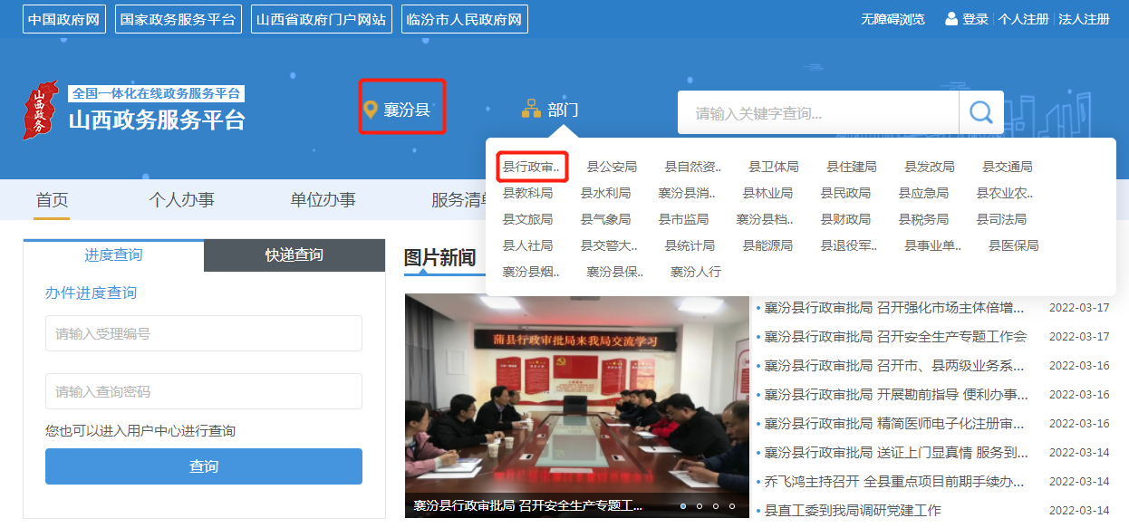
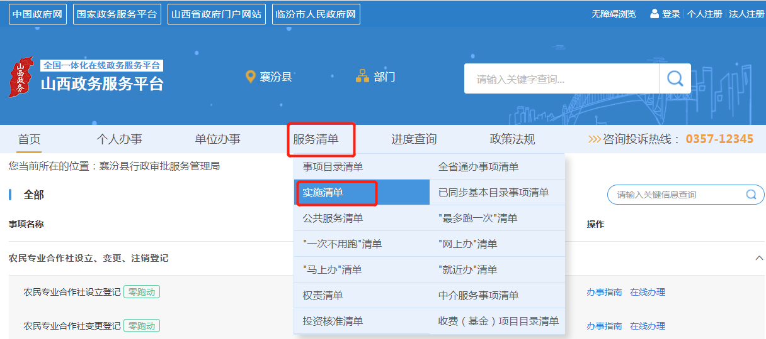
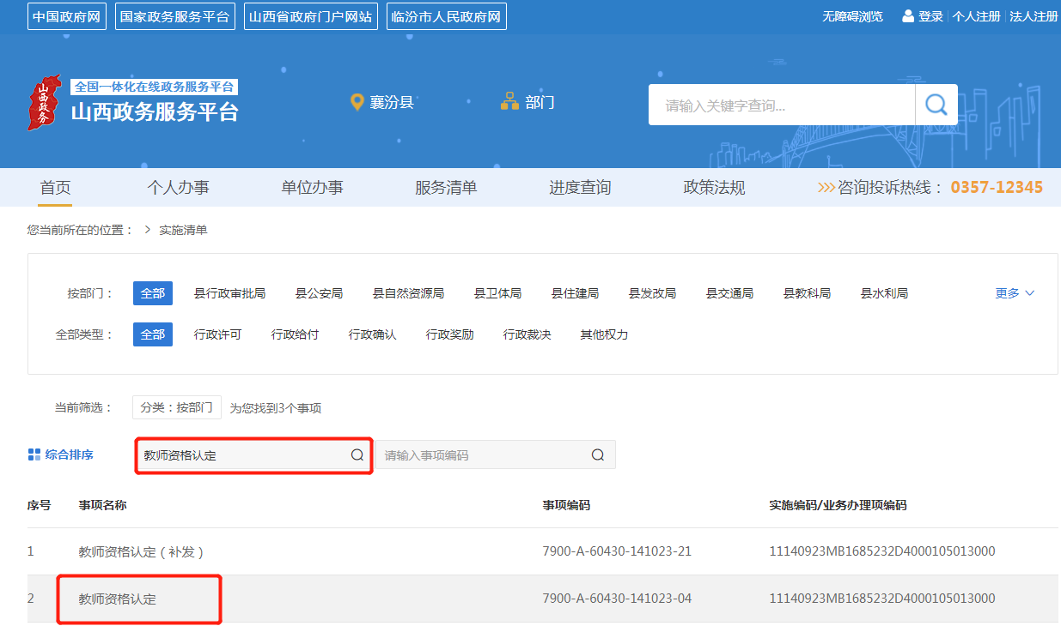
山西省政务服务网网办
4
在线办理
将鼠标悬停至“部门”处，选择部门，
如：襄汾县行政审批服务管理局
（提示区域切换至山西省-临汾市-襄汾县）
将鼠标选择服务清单——点击实施清单。
综合排序——搜索关键词“教师资格认定”
——点击“教师资格认定”

Slide 5
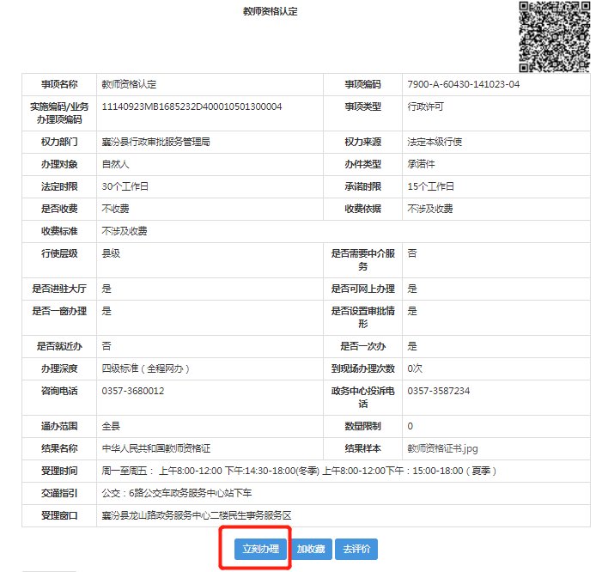
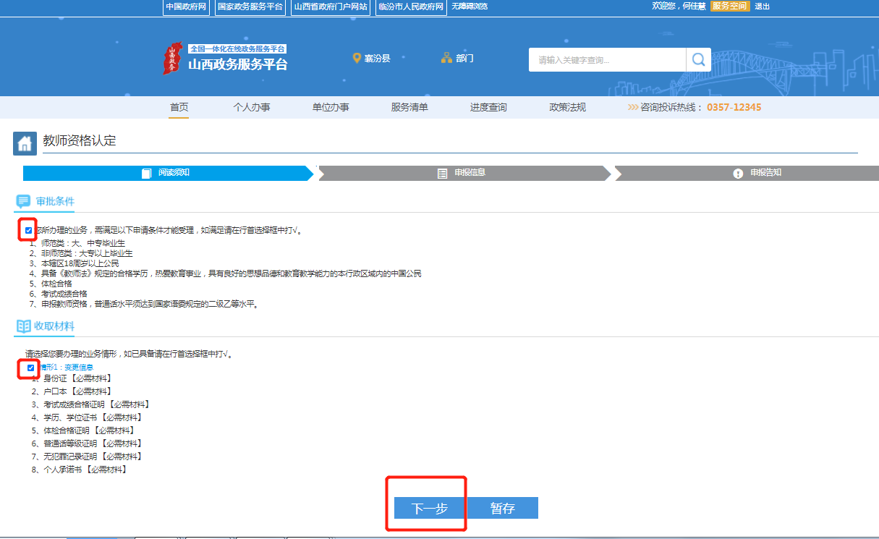
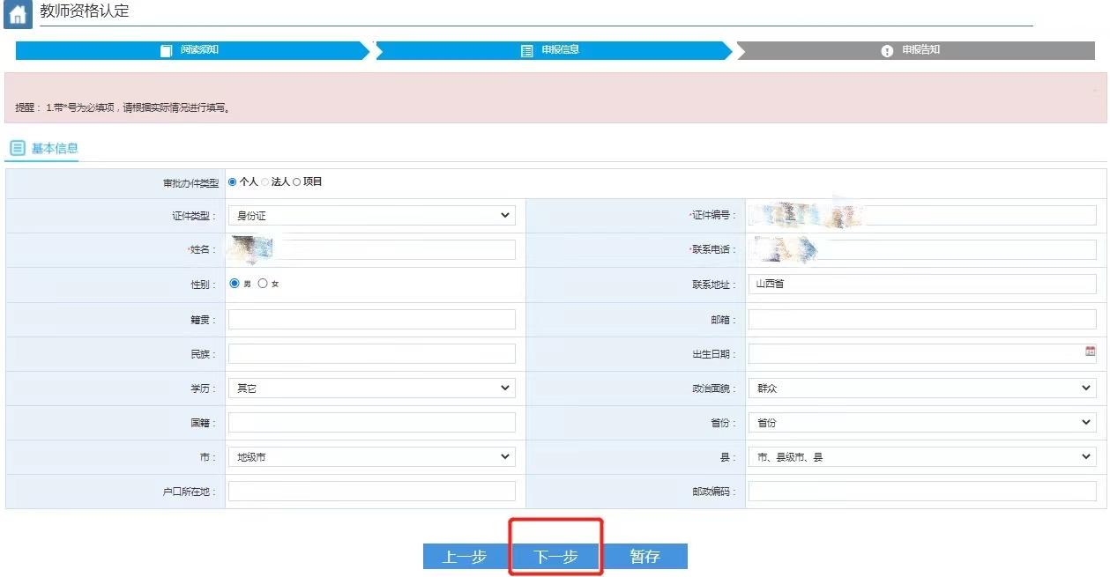
山西省政务服务网网办
5
在线办理
将鼠标点击“立刻办理”
查看是否符合审批标准，是否具备办件材料，在选择框中打√，点击“下一步”
填写基本信息后，点击“下一步”

Slide 6
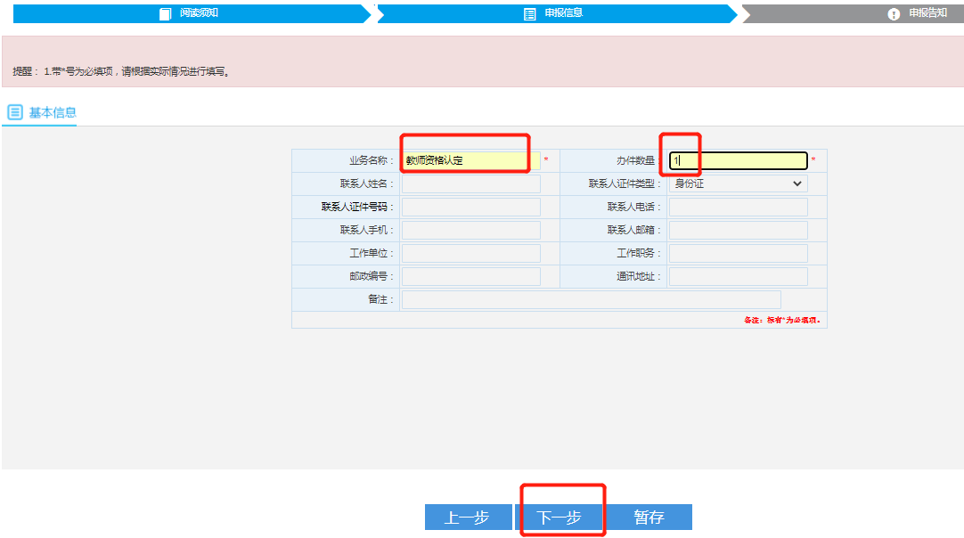
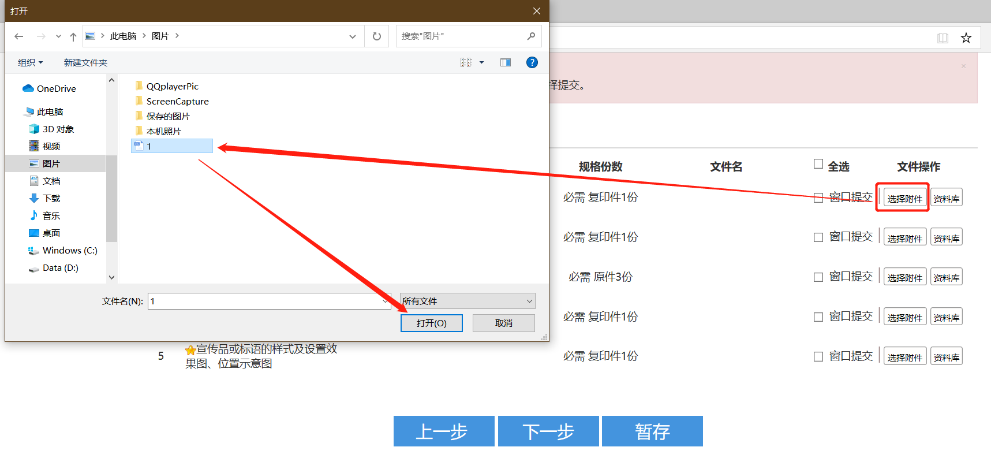
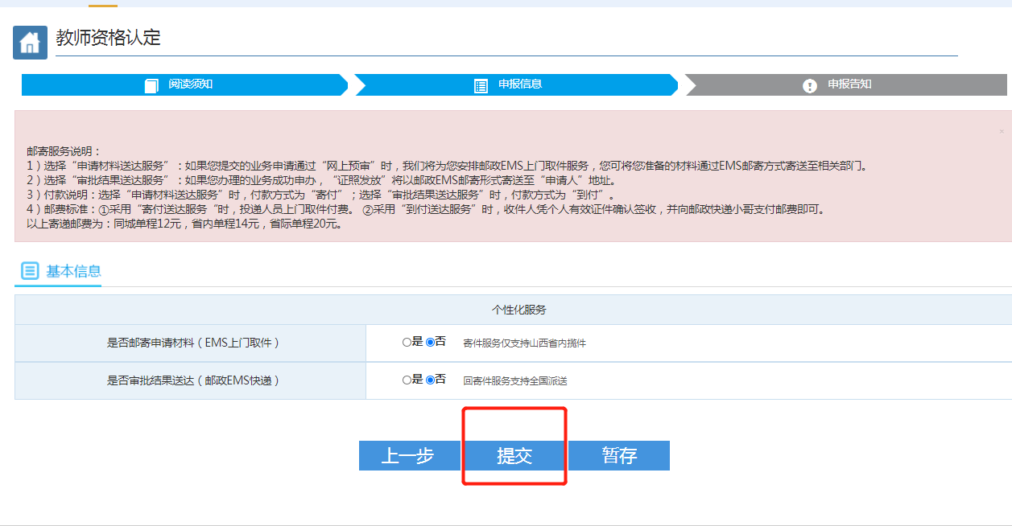
山西省政务服务网网办
5
在线办理
输入事项名称，填写办件数量后，点击“下一步
分别上传申报材料，选择附件并上传（格式选用 JPG格式）。
将鼠标点击“提交”

